Slide 1
과목_학년학기_단원 | suh_0501_04
차시명 | 06 분수의 크기를 비교해 볼까요
파일명 | suh_0501_04_0006
검토 | 담당
수학팀 | 박종민
문서 HISTORY
번호 | 버전 | 문서 작성일 | 내용 비고 | 작성자 (내선번호) | 검토자
1 | V 1.0 | 2022.01.14 | 문서 발생 | 백지수
2 | V 1.0 | 2022.02.14 | 1차 검수 |  | 박종민
3 | V 2.0 | 2022.02.16 | 수정 |  | 오승태
4 | V 2.0 | 2022.02.17 | 2차 검수 |  | 김예림
5
6
7
8
9
10
11

Slide 2
학습 단계 | 자료명 | 프레임 수 | 교과서 정보 | 파일명 | 자료 형태
도입 | [생각 열기] 그림 살펴보기 | 1 | 수학 74쪽, 수학 익힘 50~51쪽 | suh_0501_04_0006_101_1.html | Html5
 | 이번 시간에 배울 내용 | 1 |  | suh_0501_04_0006_102_1.html | Html5
전개 | [활동 1] 두 분수의 크기를 비교하는 방법 알아보기 | 1 | 수학 74쪽, 수학 익힘 50~51쪽 | suh_0501_04_0006_201_1.html | Html5
 | [활동 2] 세 분수의 크기 비교하기 | 1 | 수학 75쪽, 수학 익힘 50~51쪽 | suh_0501_04_0006_202_1.html | Html5
 | [활동 3] 분수의 크기 비교하기 | 1 | 수학 75쪽, 수학 익힘 50~51쪽 | suh_0501_04_0006_203_1..html | Html5
정 리 | 핵심 정리 | 1 |  | suh_0501_04_0006_301_1.html | Html5
 | 다음 시간에 배울 내용 | 1 |  | suh_0501_04_0006_302_1.html | Html5
평 가 | 확인 문제 | 1 |  | suh_0501_04_0006_401_1.html | Html5
총 프레임 수 |  | 8

Slide 3
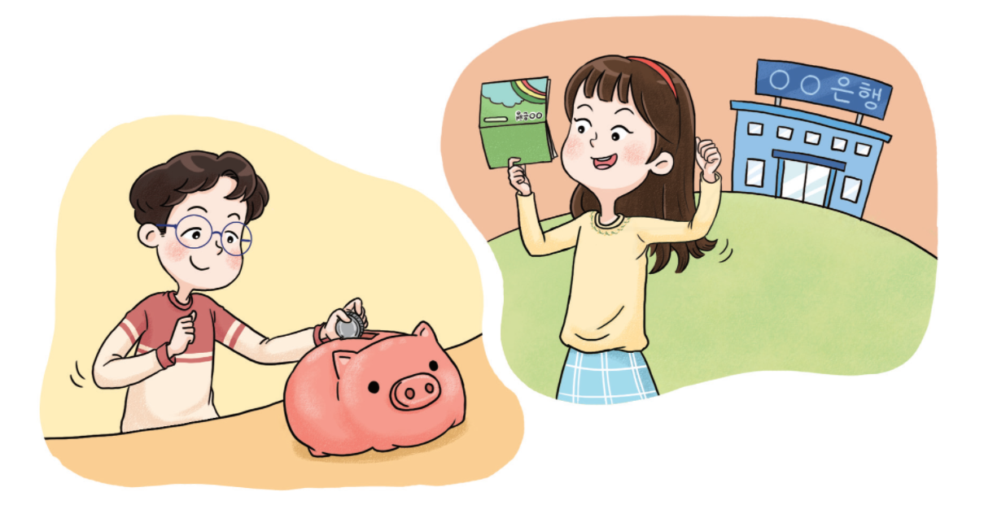



5-1
4. 약분과 통분
suh_0501_04_0006_101_1
06 분수의 크기를 비교해 볼까요
다음 그림의 상황에 대하여 이야기해 봅시다.
Θ Description & Function
확대 버튼 및 풀 팝업창(다음 슬라이드)
답 칸 클릭하면 답 나타남. 정답 확인 버튼은 정답 가리기로 토글 됨.
그림에서 무엇을 하고 있나요?
#1
슬기와 연수가 받은 용돈의 일부를 저금하려고 합니다.
5
9
슬기는 받은 용돈의 를 저금하고, 연수는 받은 용돈의 을 저금했습니다.
7
12
#2

Slide 4

5-1
4. 약분과 통분
suh_0501_04_0006_101_1
06 분수의 크기를 비교해 볼까요
Θ Description & Function
<확대 버튼 클릭 시 나타나는 화면>
기존 개발물의 그림을 최대한 크게 넣어주세요.

Slide 5
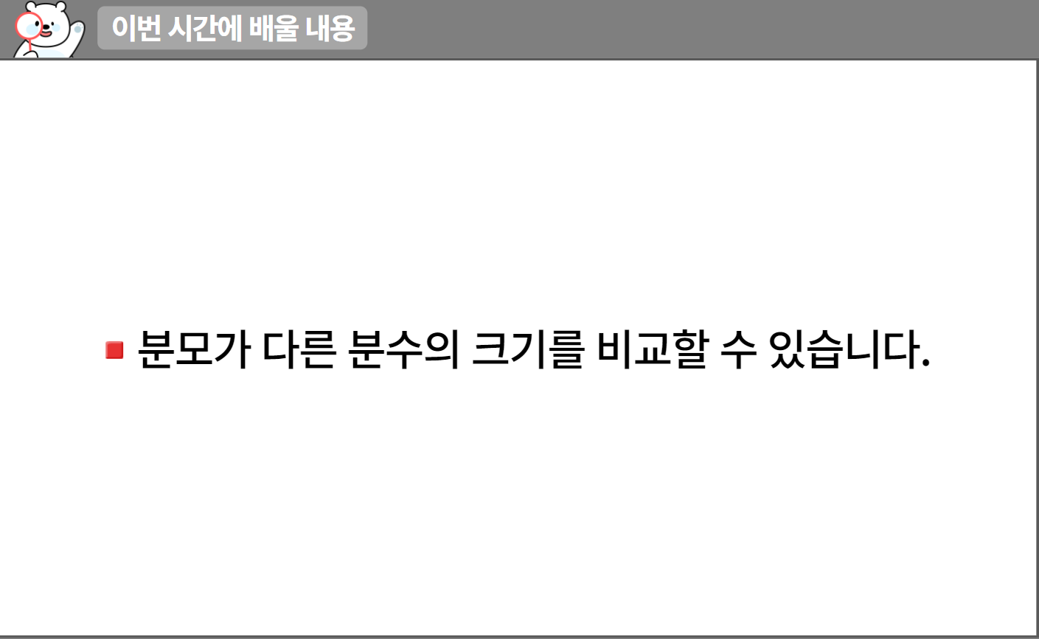
5-1
4. 약분과 통분
suh_0501_04_0006_102_1
06 분수의 크기를 비교해 볼까요
수정사항
1 | 이번 시간에는 무엇을 배울까요 페이지 디자인 수정
2
3
4
5
1
http://cdata.tsherpa.co.kr/tsherpa/MultiMedia/Flash/2020/curri/index.html?flashxmlnum=llbless208&classa=A8-C1-22-WI-WI-03-04-02-0-0-0-0&classno=WI_22_03/win_0202_0402_0006/win_0202_0402_0006_103.html

Slide 6

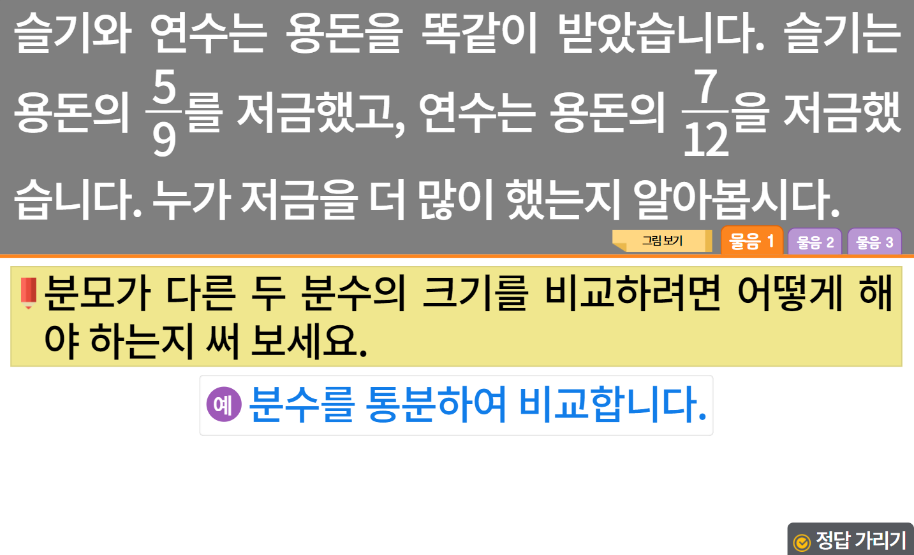

5-1
4. 약분과 통분
suh_0501_04_0006_201_1
06 분수의 크기를 비교해 볼까요
수정사항
1 | 대발문 앞 연필 아이콘 추가
2 | 그림보기 약물 디자인 수정
3 | 소발문 앞 블릿 수정
4 | 예 약물 디자인 수정
5 | 정답확인 버튼 디자인 수정 정답 확인 > 정답 가리기로 토글됨.
1
2
3
4
5

Slide 7
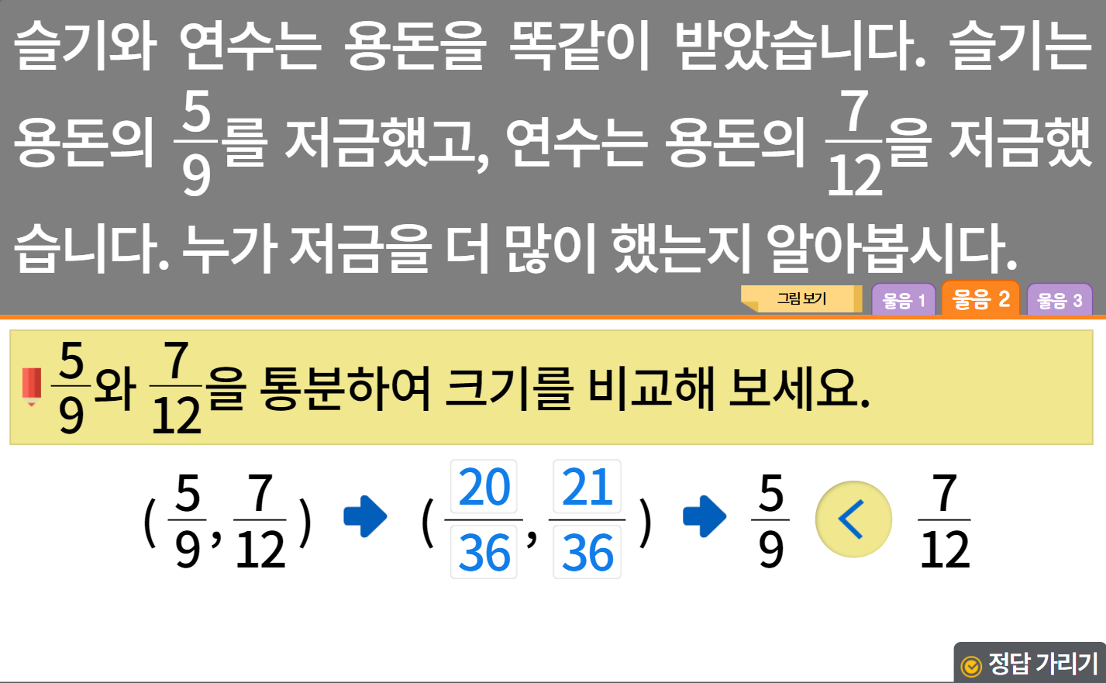


5-1
4. 약분과 통분
suh_0501_04_0006_201_1
06 분수의 크기를 비교해 볼까요
수정사항
1 | 소발문 앞 블릿 수정
2 | 화살표 디자인 수정
3 | 부등호 디자인 수정 (비고 링크 문제3 참고)
4 | 정답확인 버튼 디자인 수정 정답 확인 > 정답 가리기로 토글됨.
5
1
2
2
3
4
http://cdata.tsherpa.co.kr/tsherpa/MultiMedia/Flash/2020/curri/index.html?flashxmlnum=soboro2&classa=A8-C1-32-MM-MM-04-02-02-0-0-0-0&classno=MM_32_04/suh_0302_01_0002/suh_0302_01_0002_401_1.html 문제3

Slide 8
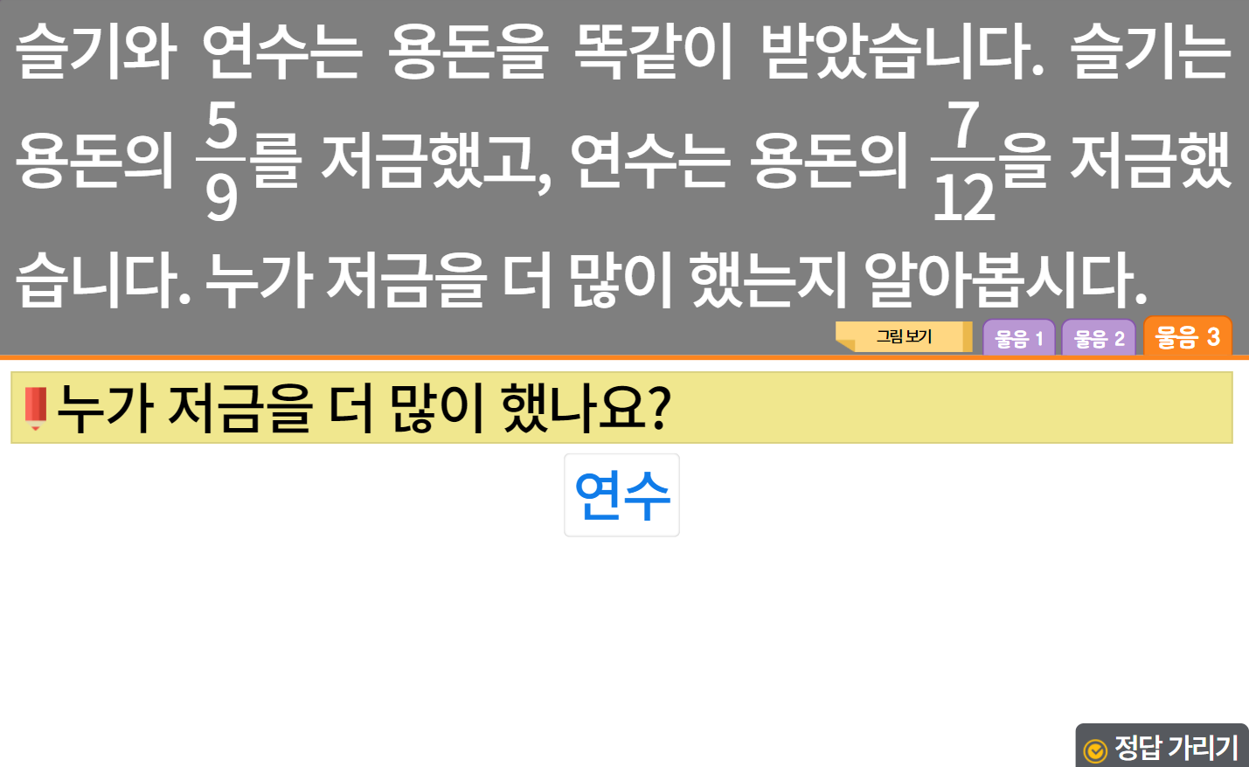
5-1
4. 약분과 통분
suh_0501_04_0006_201_1
06 분수의 크기를 비교해 볼까요
수정사항
1 | 소발문 앞 블릿 수정
2 | 정답확인 버튼 디자인 수정 정답 확인 > 정답 가리기로 토글됨.
3
4
5
1
2

Slide 9
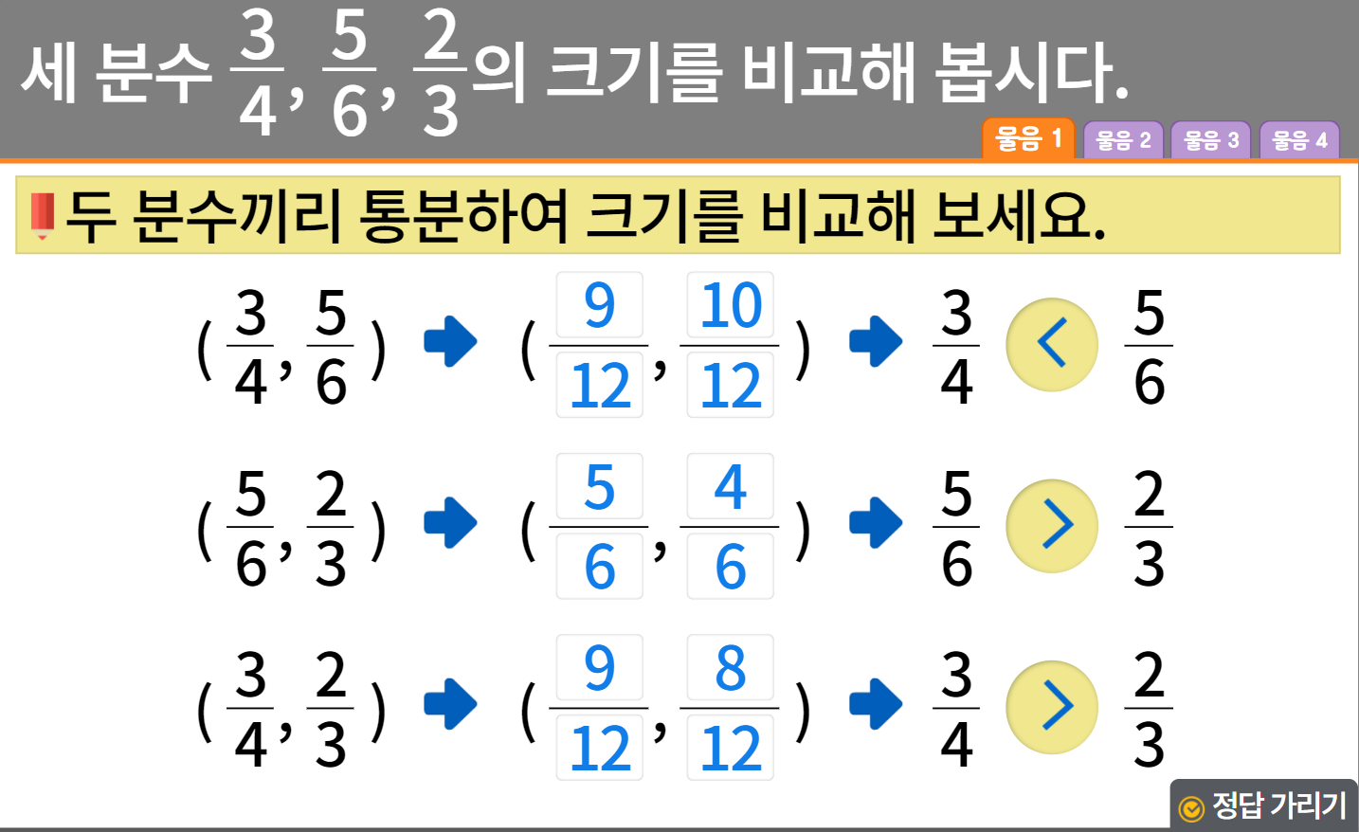

5-1
4. 약분과 통분
suh_0501_04_0006_202_1
06 분수의 크기를 비교해 볼까요
수정사항
1 | 대발문 앞 연필 아이콘 추가
2 | 소발문 앞 블릿 수정
3 | 화살표 디자인 수정
4 | 부등호 디자인 수정 (비고 링크 문제3 참고)
5 | 정답확인 버튼 디자인 수정 정답 확인 > 정답 가리기로 토글됨.
1
2
3
3
4
5
http://cdata.tsherpa.co.kr/tsherpa/MultiMedia/Flash/2020/curri/index.html?flashxmlnum=soboro2&classa=A8-C1-32-MM-MM-04-02-02-0-0-0-0&classno=MM_32_04/suh_0302_01_0002/suh_0302_01_0002_401_1.html 문제3

Slide 10
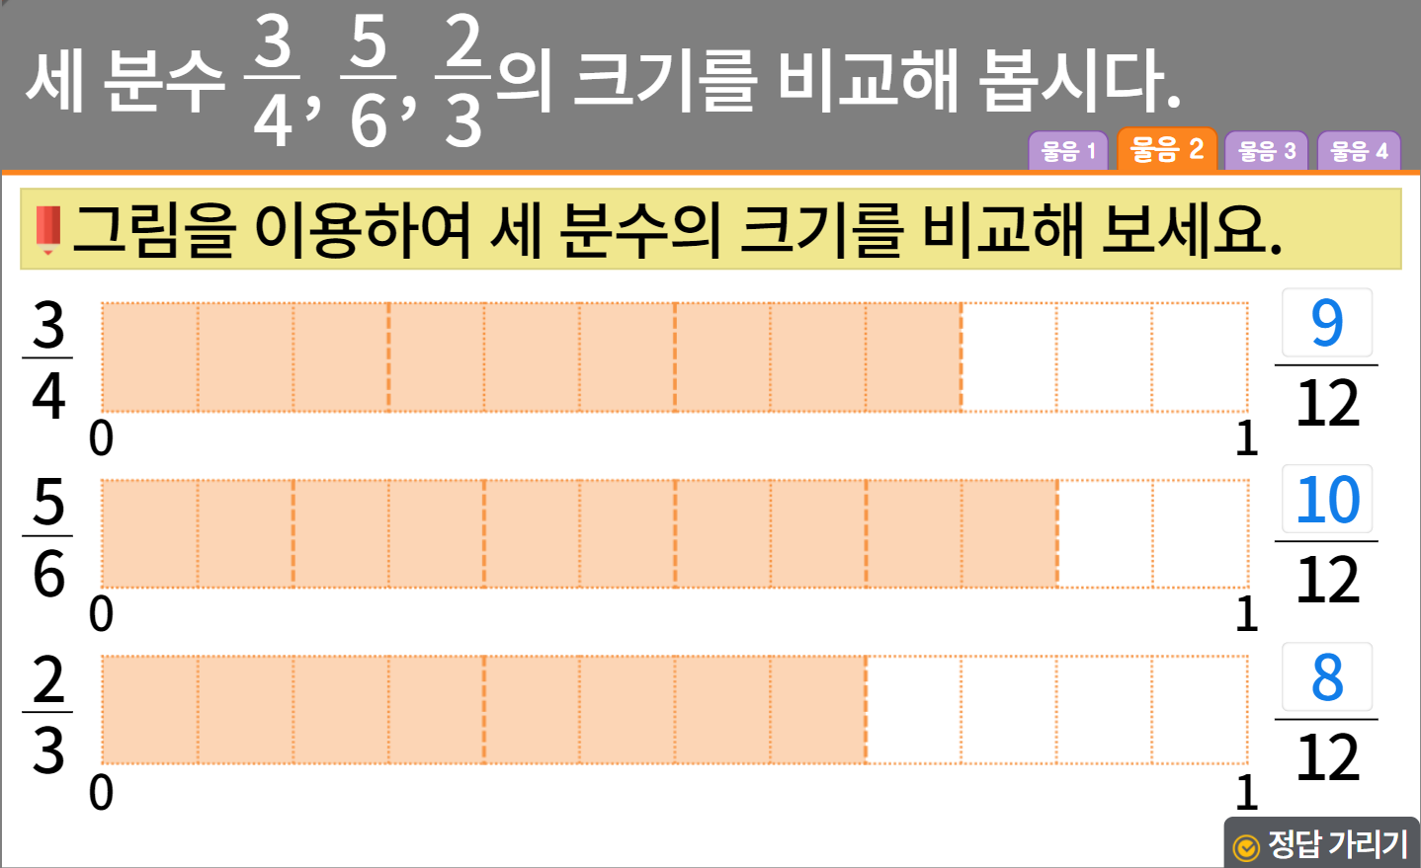
5-1
4. 약분과 통분
suh_0501_04_0006_202_1
06 분수의 크기를 비교해 볼까요
수정사항
1 | 소발문 앞 블릿 수정
2 | 정답확인 버튼 디자인 수정 정답 확인 > 정답 가리기로 토글됨.
3
4
5
1
2

Slide 11
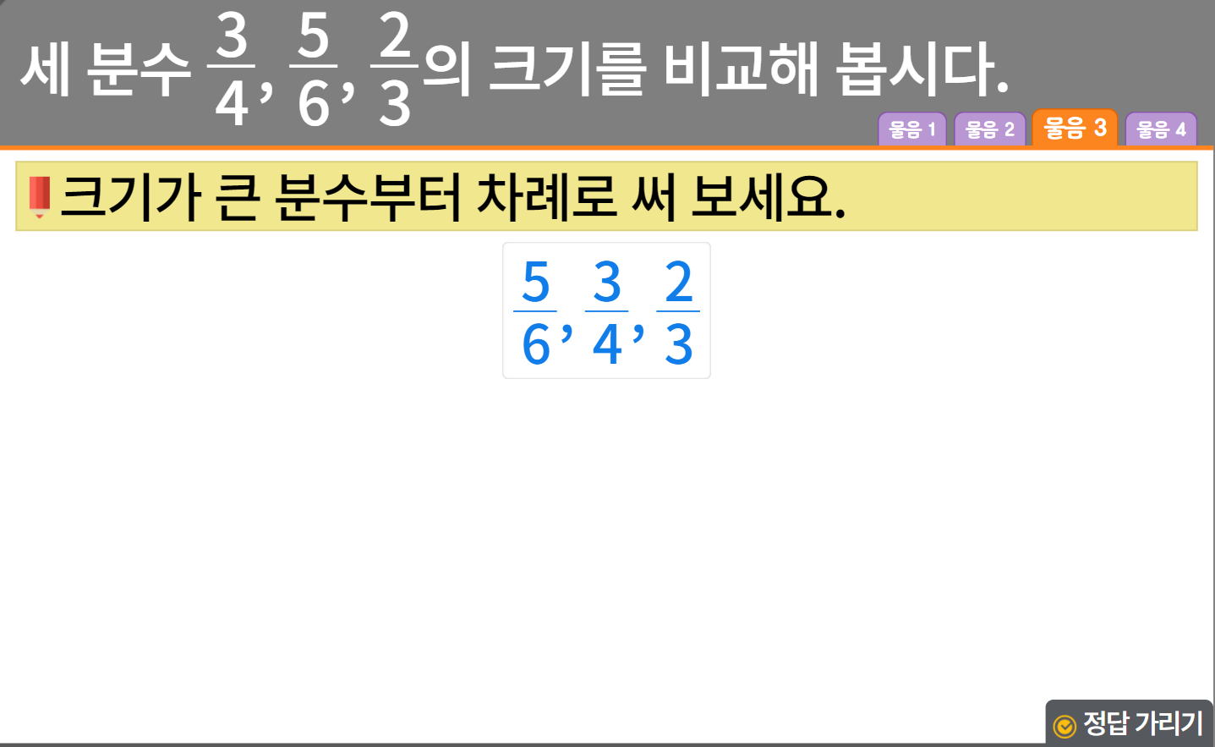
5-1
4. 약분과 통분
suh_0501_04_0006_202_1
06 분수의 크기를 비교해 볼까요
수정사항
1 | 소발문 앞 블릿 수정
2 | 정답확인 버튼 디자인 수정 정답 확인 > 정답 가리기로 토글됨.
3
4
5
1
2

Slide 12
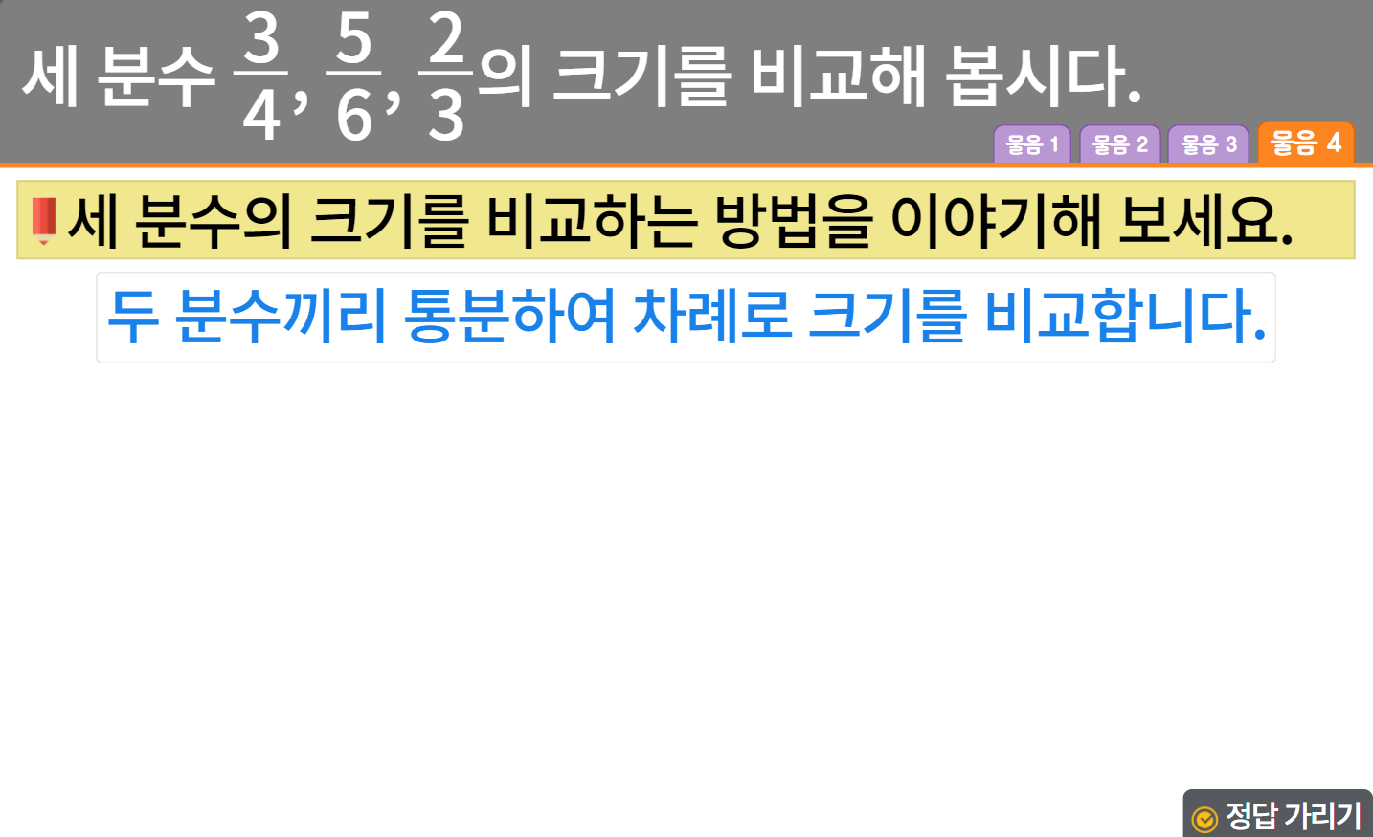
5-1
4. 약분과 통분
suh_0501_04_0006_202_1
06 분수의 크기를 비교해 볼까요
수정사항
1 | 소발문 앞 블릿 수정
2 | 정답확인 버튼 디자인 수정 정답 확인 > 정답 가리기로 토글됨.
3
4
5
1
2

Slide 13
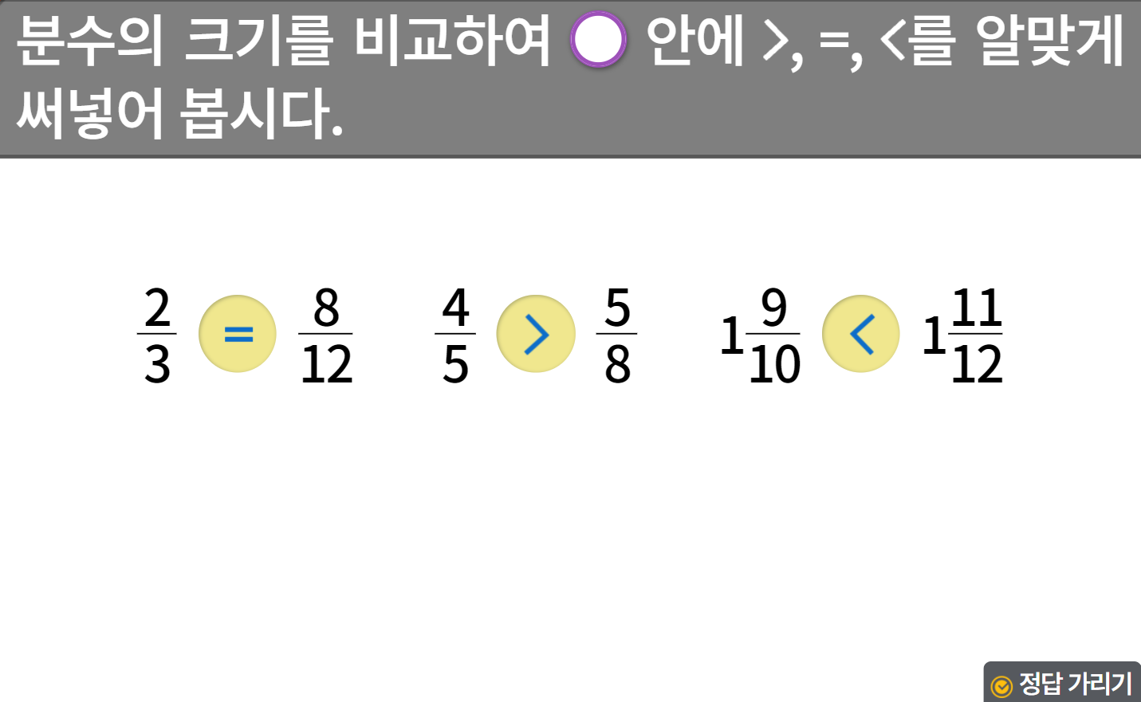

5-1
4. 약분과 통분
suh_0501_04_0006_203_1
06 분수의 크기를 비교해 볼까요
2
수정사항
1 | 대발문 앞 연필 아이콘 추가
2 | 소발문 앞 블릿 수정
3 | 정답확인 버튼 디자인 수정 정답 확인 > 정답 가리기로 토글됨
4
5
1
2
2
2
＝
3

Slide 14
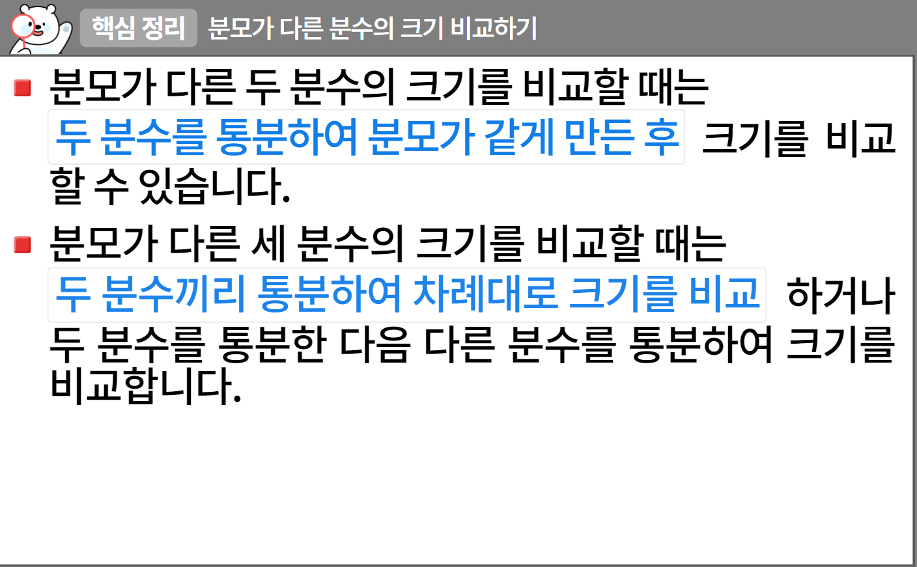
5-1
4. 약분과 통분
suh_0501_04_0006_301_1.html
06 분수의 크기를 비교해 볼까요
수정사항
1 | 핵심정리 페이지 디자인 수정
2 | 블릿 디자인 수정
3
4
5
1
2
https://cdata2.tsherpa.co.kr/tsherpa/MultiMedia/Flash/2020/curri/index.html?flashxmlnum=yuni4856&classa=A8-C1-41-MM-MM-04-03-04-0-0-0-0&classno=MM_41_04/suh_0404_02_0004/suh_0404_02_0004_301_1.html

Slide 15
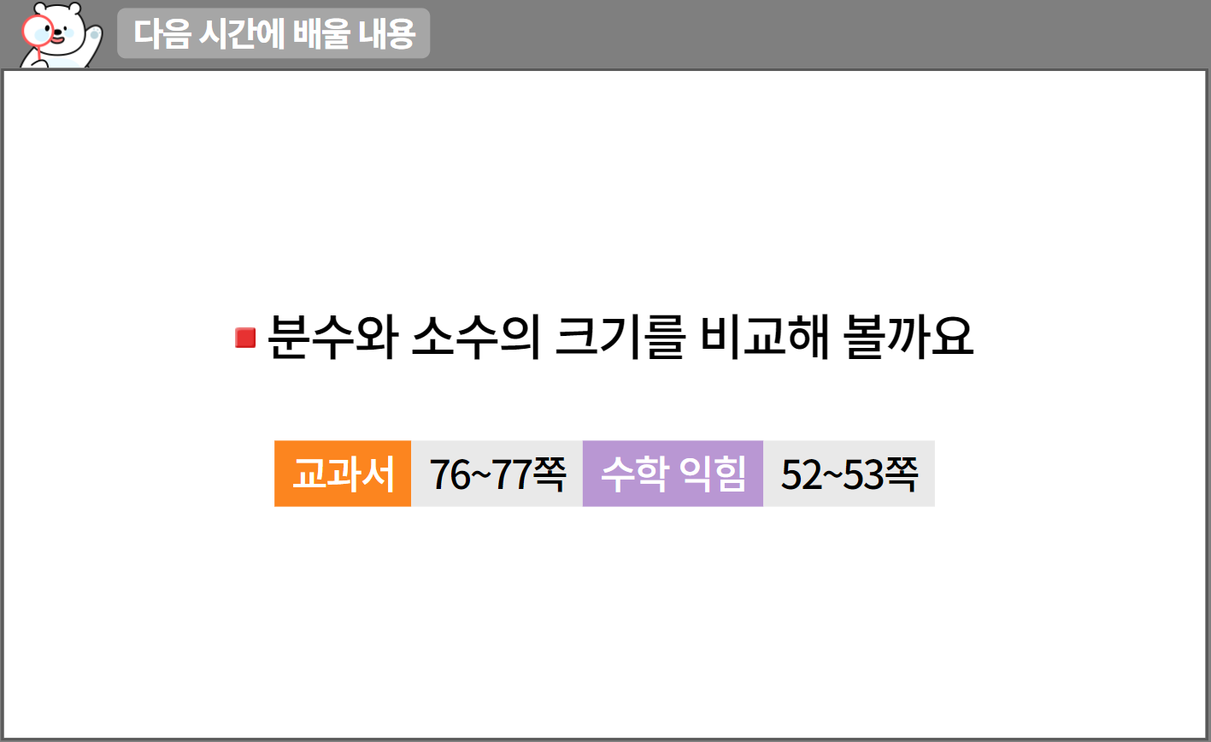
5-1
4. 약분과 통분
suh_0501_04_0006_302_1
06 분수의 크기를 비교해 볼까요
수정사항
1 | 다음 시간에 배울 내용 페이지 디자인 수정
2 | 약물 수정.
3
4
5
1
2
http://cdata.tsherpa.co.kr/tsherpa/MultiMedia/Flash/2020/curri/index.html?flashxmlnum=soboro2&classa=A8-C1-62-KK-KA-02-03-04-0-0-0-0&classno=AA_SAMPLE/nproto_sample/DA/nproto_cmn_912.html

Slide 16
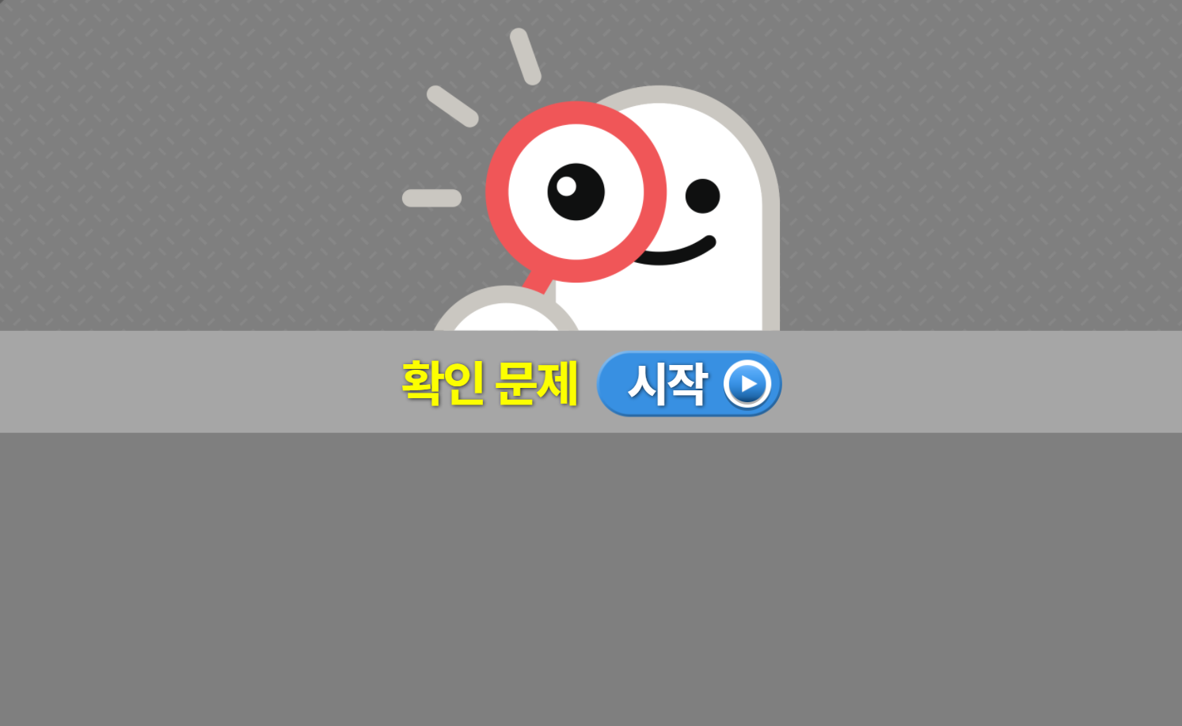
5-1
4. 약분과 통분
suh_0501_04_0006_401_1.html
06 분수의 크기를 비교해 볼까요
수정사항
1 | 확인 문제 게이트 페이지 수정
2
3
4
5
1

Slide 17



5-1
4. 약분과 통분
suh_0501_04_0006_401_1.html
06 분수의 크기를 비교해 볼까요
수정사항
기존 2번은 4번에 넣고 1, 2, 3, 5번 문제 신규 추가 확인문제 디자인 수정 (비고란 링크 참고, 이하 공통)
1 | 답 칸 클릭하면 답 나타남. 정답 확인 버튼은 정답 가리기로 토글 됨.
2
3
4
5
문제 1
문제 2
문제 3
문제 4
문제 5
두 분수를 통분하여 크기를 비교하시오.
2
3
3
7
14
21
9
21
2
3
3
7
( , )
( , )
#1
http://cdata.tsherpa.co.kr/tsherpa/MultiMedia/Flash/2020/curri/index.html?flashxmlnum=soboro2&classa=A8-C1-62-KK-KA-02-03-04-0-0-0-0&classno=AA_SAMPLE/nproto_sample/DA/nproto_cmn_914.html

Slide 18
5-1
4. 약분과 통분
suh_0501_04_0006_401_1.html
06 분수의 크기를 비교해 볼까요
수정사항
1
2
3
4
5
문제 1
문제 2
문제 3
문제 4
문제 5
3
5
2
3
5
8
, , 의 크기를 비교한 뒤 작은 분수부터 차례로 써 보시오.
3
5
2
3
9
15
10
15
3
5
2
3
( , )
( , )
2
3
5
8
16
24
15
24
2
3
5
8
( , )
( , )
3
5
5
8
24
40
25
40
3
5
5
8
( , )
( , )
3
5
,
5
8
,
2
3
#1

Slide 19
5-1
4. 약분과 통분
suh_0501_04_0006_401_1.html
06 분수의 크기를 비교해 볼까요
수정사항
1
2
3
4
5
문제 1
문제 2
문제 3
문제 4
문제 5
9
10
8
9
7
8
, , 의 크기를 비교하여 큰 분수부터 차례로 써보시오.
9
10
8
9
81
90
80
90
9
10
8
9
( , )
( , )
8
9
7
8
64
72
63
72
8
9
7
8
( , )
( , )
9
10
7
8
36
40
35
40
9
10
7
8
( , )
( , )
9
10
,
8
9
,
7
8
#1

Slide 20
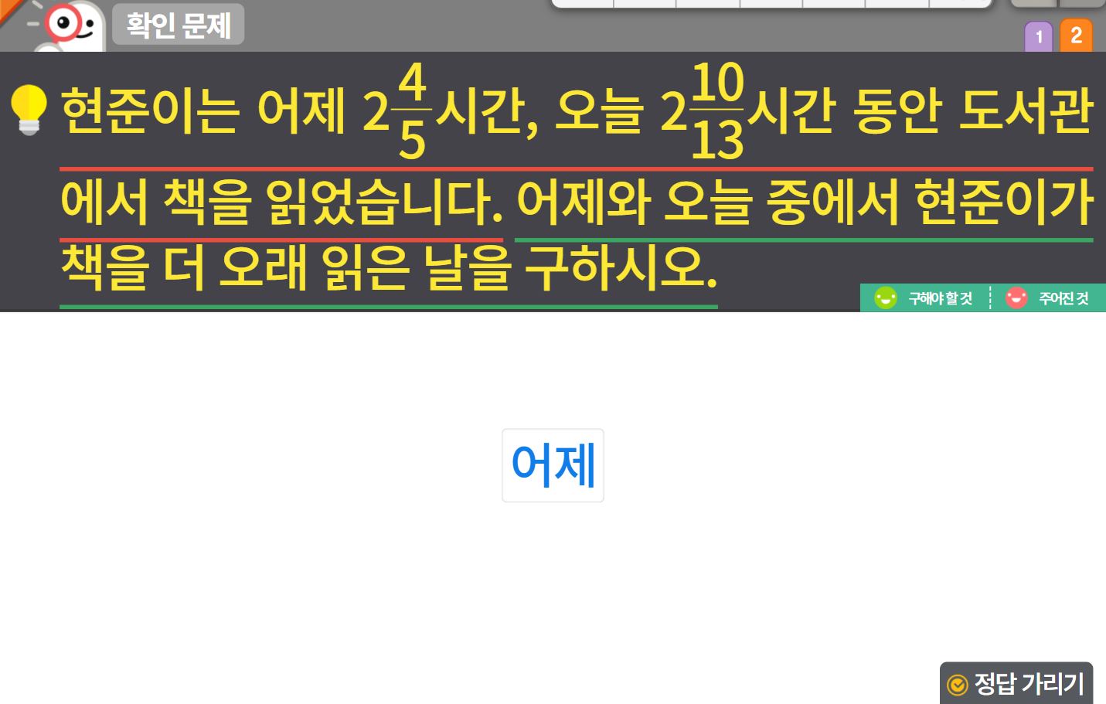




5-1
4. 약분과 통분
suh_0501_04_0006_401_1.html
06 분수의 크기를 비교해 볼까요
수정사항
기존 2번은 4번에 넣고 1, 2, 3, 5번 문제 신규 추가
1 | 발문 앞 블릿 디자인 수정
2 | 구해야 할 것, 주어진 것 약물 디자인, 밑줄 색 수정
3 | 풀이 확인 버튼 및 팝업 내용 추가(풀 팝업창 다음 슬라이드)
4 | 정답 확인>정답 가리기로 토글됨
5
6
7
1
2
2
3
4

Slide 21
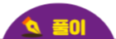
5-1
4. 약분과 통분
suh_0501_04_0006_401_1.html
06 분수의 크기를 비교해 볼까요
수정사항
풀이 확인 클릭 시 나타나는 화면
1
2
3
4
5
6
7
1
2
2
4
5
10
13
4
5
52
65
10
13
50
65
2 와 2 을 통분하면, 2 ＝2 이고 2 ＝2 이므로 어제와 오늘 중에서 현준이는 어제 책을 더 오래 읽었습니다.

Slide 22
5-1
4. 약분과 통분
suh_0501_04_0006_401_1.html
06 분수의 크기를 비교해 볼까요
수정사항
1 | 풀이 확인 버튼 및 팝업 내용 추가(풀 팝업창 다음 슬라이드)
2 | 답 칸 클릭하면 답 나타남. 정답 확인 버튼은 정답 가리기로 토글 됨.
3 | 네모 약물 사용.
4
5
문제 1
문제 2
문제 3
문제 4
문제 5
안에 들어갈 수 있는 자연수를 모두 구해 보시오.
#3
8
＜
4
5
1,2,3,4,5,6
#1
#2

Slide 23
5-1
4. 약분과 통분
suh_0501_04_0006_401_1.html
06 분수의 크기를 비교해 볼까요
수정사항
풀이 확인 클릭 시 나타나는 화면
1
2
3
4
5
문제 1
문제 2
문제 3
문제 4
문제 5
안에 들어갈 수 있는 자연수를 모두 구해 보시오.
8
＜
4
5
8
4
5
×5
40
32
40
×5
40
32
40
두 분수 , 를 통분하면 , 이므로 ＜ 입니다.
따라서 ×5＜32이므로 에 알맞은 자연수는
1, 2, 3, 4, 5, 6입니다.
1,2,3,4,5,6

